Slide 1
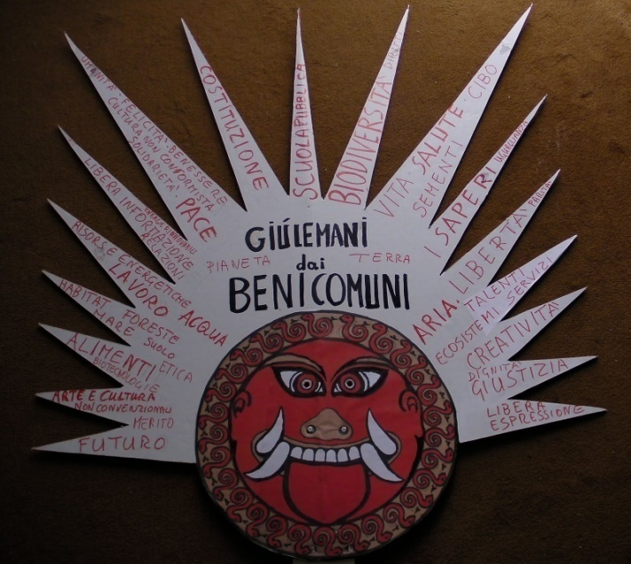
ECONOMIA E BENI COMUNI
«… il ragionamento sulla nozione di beni comuni è solo
all’inizio, … esso ha bisogno del lavoro di tutti quanti noi
per diventare più concreto e più convincente». F. Cassano,
Homo civicus. La ragionevole follia dei beni comuni, Dedalo,
Bari 2004.

Slide 2
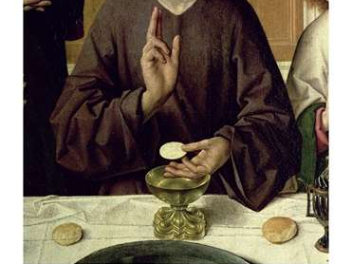
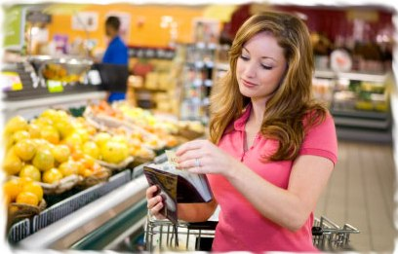
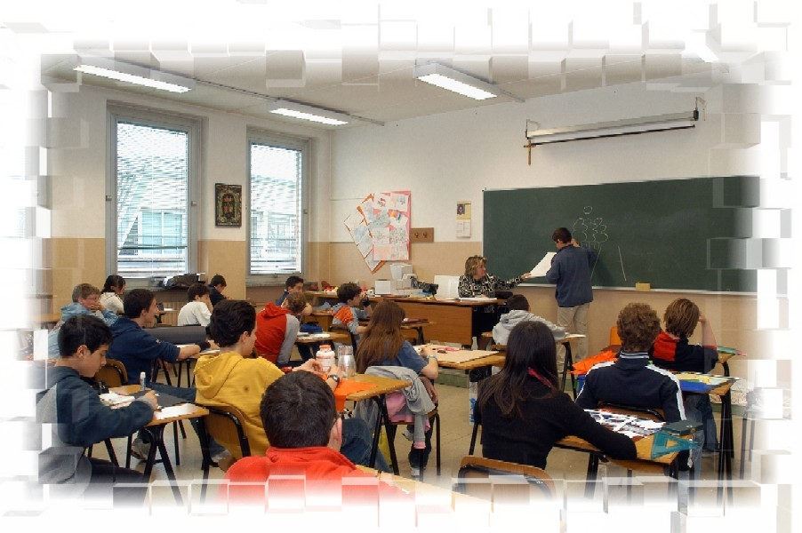
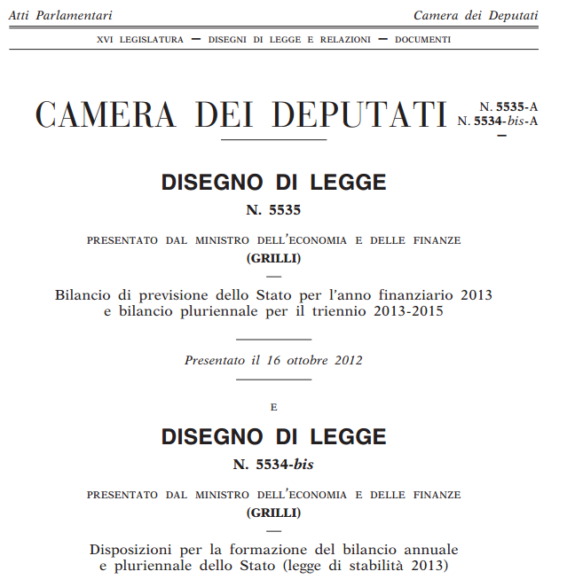
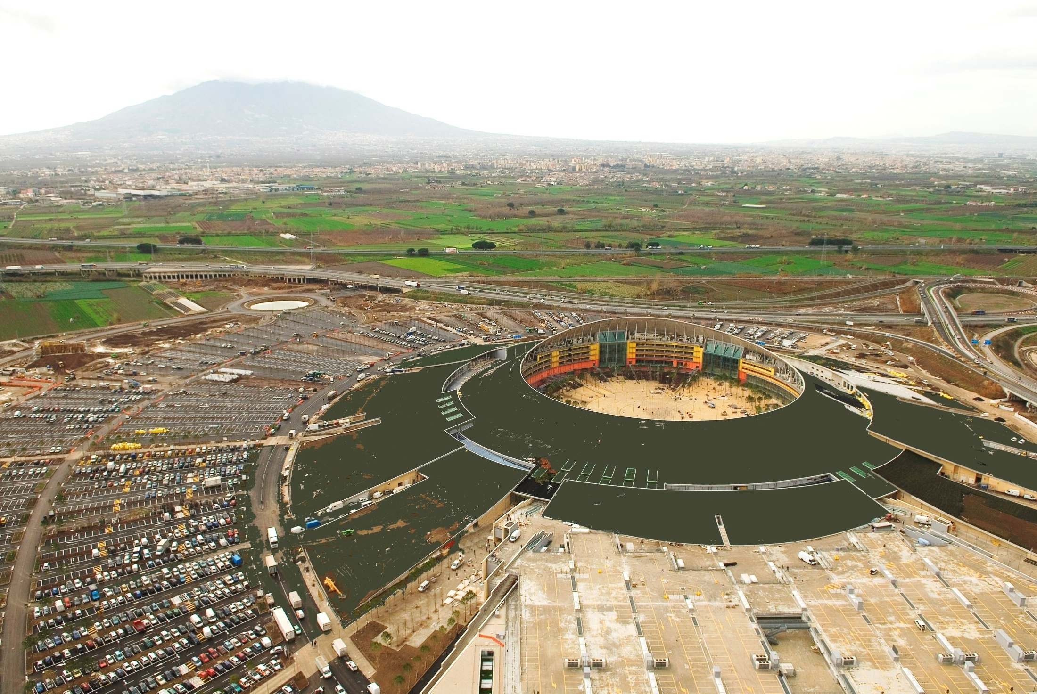
IMMERSI NELL’ECONOMIA

Slide 3
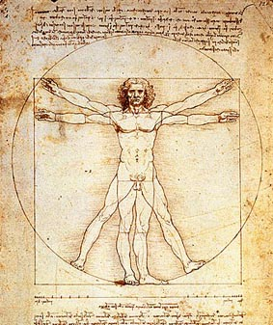
Homo
oecono-
micus
ecc.
Homo
artifex
Homo
ethicus
Homo
religiosus
Homo
ludens
Homo
festivus
Homo
politicus

Slide 4
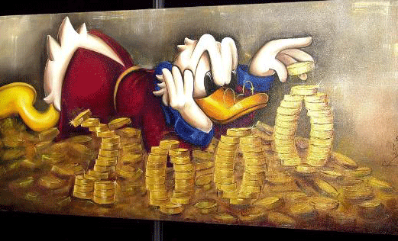
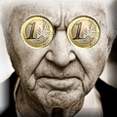
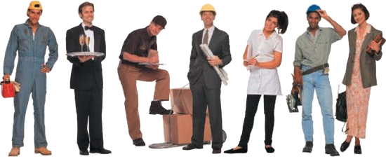
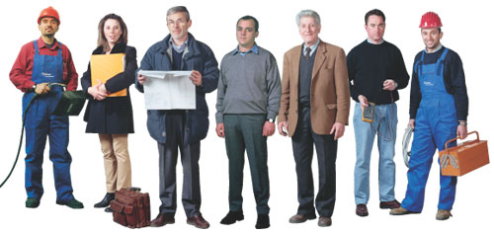




L’HOMO OECONOMICUS

Slide 5



L’ECONOMIA POLITICA
ECONOMIA
POLITICA
OÍKOS (CASA)
NÒMOS (REGOLA)
PÒLIS (CITTÀ)
AMMINISTRAZIO-NE DELLE COSE DOMESTICHE
AMMINISTRA-ZIONE DELLE COSE DEL PAESE

Slide 6
I SOGGETTI DELL’ECONOMIA
LAVORO
FAMIGLIE
IMPRESE:
Produzione
Distribuzione
Servizi
STIPENDI
PREZZI
BENI E SERVIZI
DEPOSITI
BANCHE
INTERESSI
PRESTITI
INTERESSI
INTERESSI
PRESTITI
TRIBUTI
SERVIZI
LAVORO
STIPENDI
PREZZI
PRESTITI (Debito pubblico
BENI E SERVIZI
INTERESSI
TRIBUTI
SERVIZI
PRESTITI
INTERESSI
ENTI PUBBLICI

Slide 7
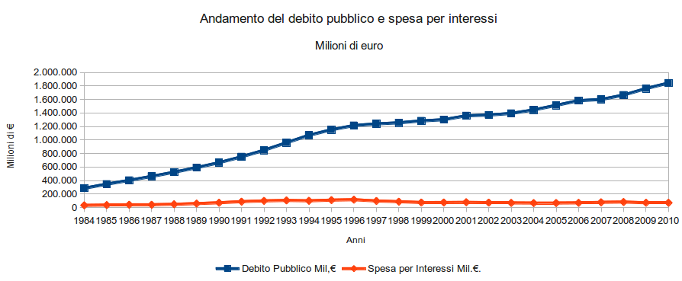
IL “PESO” DEL DEBITO PUBBLICO ITALIANO
Con 98 mld in più si potrebbe:
abbassare il carico fiscale,
creare un reddito di cittadinanza,
aggiustare il sistema pensionistico e quello del welfare,
aiutare la ricapitalizzazione delle banche per un migliore
accesso al credito da parte di famiglie e imprese,
rimettere in sesto il territorio,
migliorare i servizi pubblici (scuola, sanità, giustizia, PA),
ridurre la disoccupazione
e far ripartire una volta per tutte il Paese.
Novembre 2013
€ 2.104.000.000.000
N° Italiani
I=98.000.000.000
≈ € 35.000

Slide 8
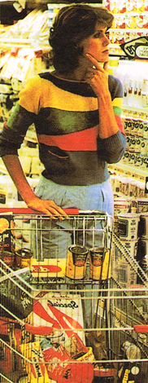
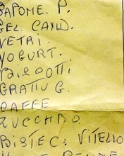
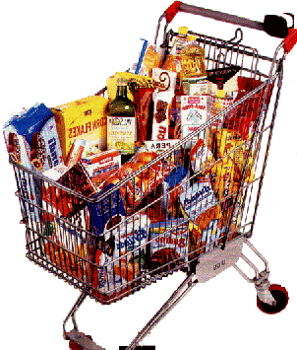
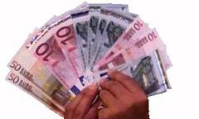
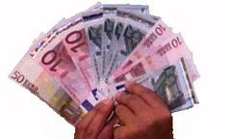
LOGICA ECONOMICA: PRINCIPIO DEL MINIMAX

Slide 9
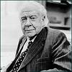
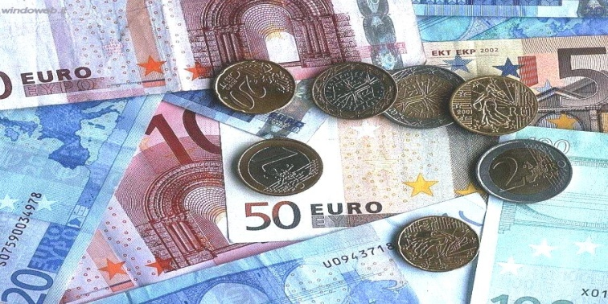
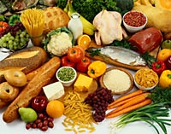
DEDUZIONI DALLA “SCIENTIFICITÀ NEUTRALE”
Gli operatori economici possono essere
degli egoisti puri, degli altruisti puri,
degli asceti puri ..., dei gaudenti puri»,
ma queste cose sono «valutazioni
estranee alla sfera economica».
Il compito dell’economista è soltanto
quello di indicare in qual modo i mezzi a
disposizione vadano usati per conseguire
i fini nel migliore dei modi.
Legge del minimax
Lionel Robbins
(1898-1984)
MEZZI
FINE

Slide 10
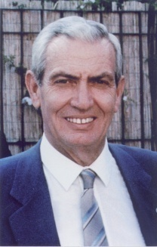
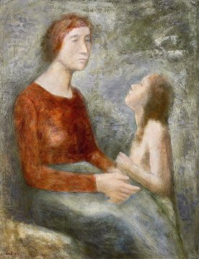
La droga ha sicuramente una utilità: e
non solo perché serve per la prepara-
zione di molti farmaci
ma anche, e più semplicemente,
perché essa soddisfa i bisogni dei
tossico-dipendenti
Veniero Del Punta
Per la tua piccolina
non compri mai i balocchi,
mamma, tu compri soltanto
i profumi per te!

Slide 11
AMBITI DI APPLICAZIONE DEL PRINCIPIO DELL’ADEGUAMENTI DEI MEZZI AL FINE
Ambito
Economico
Lc 14,26-33: «Chi di voi, volendo costruire una torre, non si siede prima a calcolarne la spesa, se ha i mezzi per portarla a compimento?
Oppure quale re, partendo in guer-ra contro un altro re, non siede pri-ma a esaminare se può affrontare con diecimila uomini chi gli viene incontro con ventimila?
Così chiunque di voi non rinunzia a tutti i suoi averi, non può essere mio discepolo».
Ambito
politico
Ambito
spirituale

Slide 12
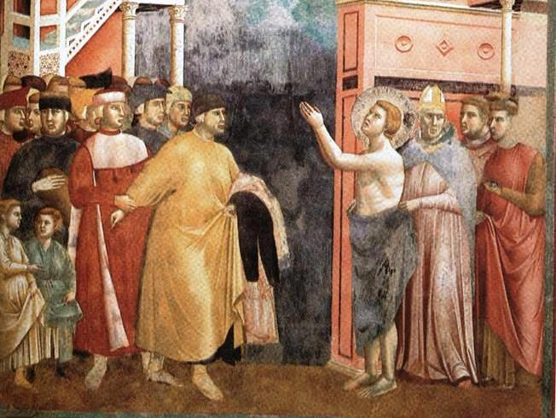
PERCHÉ L’ECONOMIA
IN UN ISTITUTO DI SCIENZE RELIGIOSE?
«Gratuitamente avete ricevuto, gratuitamente date. Non procu-
ratevi oro, né argento, né moneta di rame nelle vostre cinture,
né bisaccia da viaggio, né due tuniche, né sandali, né bastone,
perché l’operaio ha diritto al suo nutrimento» (Mt 10,8-10).
«Non potete servire a Dio e a mammona» (Lc 16,13).
«Guai a voi, ricchi!» (Lc 6,24).
La ricchezza è “disonesta” (cf. Lc 16,9)
«La Scrittura dice: La mia casa sarà chiamata casa di preghiera
ma voi ne fate una spelonca di ladri» (Mt 21,12-13).
Incompatibilità tra vita spirituale e attività economica?

Slide 13
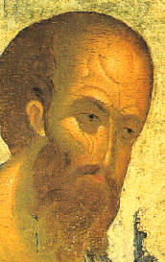
Compatibilità tra vita spirituale e attività economica
Noi non abbiamo vissuto oziosamente fra voi,
né abbiamo mangiato gratuitamente il pane di
alcuno,
ma abbiamo lavorato con fatica e sforzo notte e
giorno per non essere di peso ad alcuno di voi.
Vi demmo questa regola: chi non vuol lavorare
neppure mangi. (2Ts 3,7-10)
Gli apostoli avevano una cassa, tenuta da Giuda (cf. Gv 13,29).

Slide 14
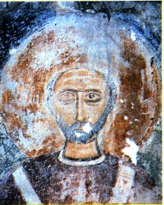
USO DELLA RICCHEZZA E SALVEZZA
Si richiede molto più coraggio per liberarsi dai beni che
si posseggono che non da quelli che si sono venduti.
Tu, Severo, usi del mondo come se non ne usassi. (L 24,3-4)
S. Paolino
Parabola dell’amministratore disonesto: «Procuratevi amici con la disonesta ricchezza, perché quando essa verrà a mancare, vi accolgano nelle dimore eterne».(Lc 16,1-9)
«Il giorno seguente, estrasse due denari e li diede all’alberga-tore, dicendo: Abbi cura di lui e ciò che spenderai in più, te lo rifonderò al mio ritorno». (Lc 10,35)
«Allora il re dirà a quelli che stanno alla sua destra: … Io ho avuto fame e mi avete dato da mangiare, ho avuto sete e mi avete dato da bere; ero forestiero e mi avete ospitato, nudo e mi avete vestito, malato e mi avete visitato, carcerato e siete venuti a trovarmi». (Mt 25,34-36)

Slide 15

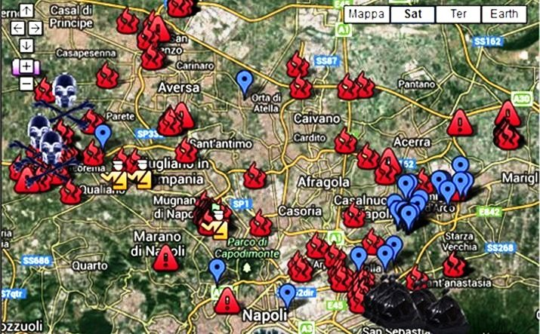
LE OPERE DI MISERICORDIA OGGI
Soccorrere i poveri➔ «Risituare l’economia nella società»
(Polany) costruendo un sistema equo e solidale.
Ospitare i forestieri ➔ Universalismo politico effettivo: non
connazionali e stranieri ma ricchi e poveri. (don Milani)
Visitare i carcerati ➔ Sistema carcerario orientato alla ria-
bilitazione.
Visitare i malati ➔ Sistema sanitario efficace e attento alla
persona, in un ambiente tutelato.
ECONOMIA
POLITICA
Efficienza
e vantaggio personale
DOME-
STICA
Efficienza
e solidarietà
VOLON-
TARIATO
Economia agapica
BENI COMUNI

Slide 16
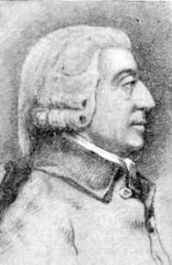
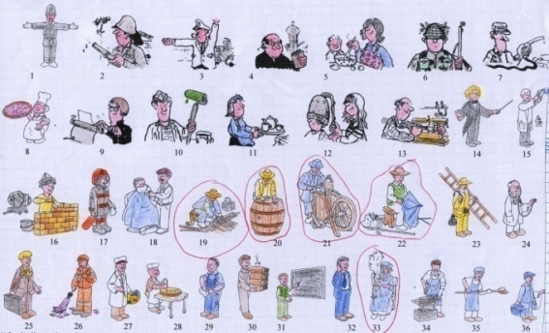
IL “BENE COMUNE” NELL’ECONOMIA
The Wealth of Nations (1776)
Bene comune≡crescita del-
la “ricchezza delle nazioni”.
Ogni soggetto mira al suo proprio van-
taggio e non a quello della società.
Adam Smith
«Perseguendo il self-interest, spesso
si promuove quello della società»…
…grazie ad una mano invisibile
Questo può avve-
nire anche nel caso
di attività illecite.
Impossibilità logica che un soggetto si prefigga il bene comu-
ne come inteso dalla Dottrina Sociale della Chiesa:
«L'insieme di quelle condizioni della vita sociale che permet-
tono tanto ai gruppi quanto ai singoli membri di raggiungere
la propria perfezione più pienamente e più speditamente» (GS)
Scuola austriaca: se un soggetto si proponesse il bene comune
non saprebbe come fare a causa delle complessità del legame
tra la sua azione e gli effetti non intenzionali che ne derivano.
Quindi, si ha una sorta di “teorema di impossibilità”.
➔Doni

Slide 17
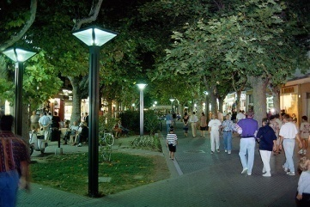
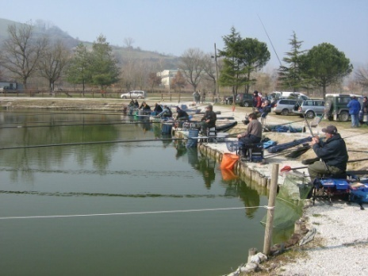
OGGI: LA TEORIA ECONOMICA E I BENI COMUNI
BENI COMUNI
BENI PUBBLICI
COMMONS
Consumati da più persone in modo non rivale:
es. l’illuminazione di una
strada pubblica.
Consumati sempre da più persone ma in modo rivale:
es. la pesca in un lago comu-
ne.
L’uso non ha conseguenze
sull’ammontare e sulla dispo-
nibilità del bene per gli altri.
L’uso ha conseguenze sul-
l’ammontare e sulla disponi-
bilità del bene per gli altri.
La scienza economica ufficiale resta sul piano individualistico:
si vede il rapporto diretto tra gli individui e il bene,
mentre il rapporto tra le persone è considerato ai margini.
Nella DSC il bene comune è il “bene di tutti e di ciascuno”:
è perciò innanzitutto un rapporto tra persone, mediato indiret-
tamente dall’uso dei beni messi in comune.

Slide 18
IDENTIFICAZIONE DEI BENI COMUNI
A)-Beni comuni tradizionali:
si godono per diritto consue-tudinario (pra-ti, pascoli, boschi, aree di pesca, ecc.).
B)-Beni comuni globali: aria, acqua e foreste, la biodi-versità, gli oceani, lo spazio, le risorse non rinnovabili (combustibili fossi-li come il petrolio, ecc.).
C)-New commons:
la cultura, le conoscen-ze tradizionali, le vie di comunicazione (dalle autostrade alla rete In-ternet), i parcheggi e le aree verdi in città, i ser-vizi pubblici di acqua, luce, trasporti, le case popolari, la sanità e la scuola, il diritto alla sicurezza e alla pace.
Beni comuni di sussistenza
Beni comuni sociali

Slide 19
TASSONOMIA DEI BENI COMUNI
BENI COMUNI
NATURALI E AMBIENTALI
IMMATERIALI
Informazione, saperi, cultura
Sono indispensabili alla vita e sono non riproducibili all’in-finito e, quindi, esauribili,
per cui va riconosciuta a tutti l’accessibilità parziale in con-dizioni egualitarie.
Sono moltiplicabili in misura potenzialmente illimitata,
per cui possono essere assicurati a tutti in assoluto, senza limiti.
Tutti gli individui hanno diritto a godere di tali be-ni come umanità proiet-tata nel futuro.
Tutti gli individui hanno di-ritto a godere di tali beni in qualità di esseri umani con bisogni non solo fisiologici.

Slide 20

La classificazione dei beni secondo la “teoria dei commons”
Variabile dell’escludibilità all’uso di un bene: difficoltà di escludere un
individuo dalla fruizione;
Variabile della sottraibiltà: misura della riduzione del consumo di un
bene da parte di un soggetto per il fatto che è consumato da un altro.
E
S
C
L
U
D
I
B
I
L
I
T
À
SOTTRAIBILITÀ
Modello di Ostrom, Gardner e Walker
Bassa
Alta
Diffi-cile
BENI PUBBLICI
Sanità, scuola, TV
BENI COMUNI
Fa-cile
BENI
DI CLUB
BENI PRIVATI
Beni di club (tolls goods): sono beni accessibili a tutti ma per i quali è previsto
il pagamento di una tariffa: autostrade, trasporto pubblico, parchi naturali.

Slide 21
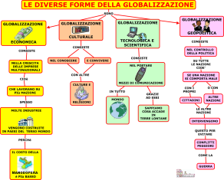

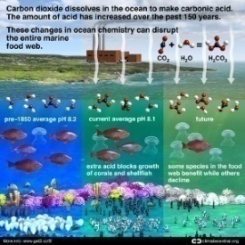
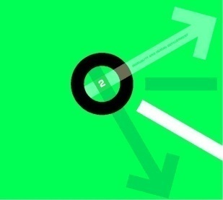
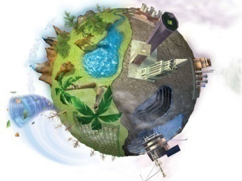
I BENI COMUNI NELL’ECONOMIA ATTUALE
Globalizzazione
Crisi del modello di sviluppo di matrice liberista
L’attuale riflessione sui beni comuni
Crescita delle disuguaglianze su scala planetaria
Inquinamento del pianeta
Depauperazione degli ecosistemi
Sui commons si concentrano oggi le aspirazioni di molte
popolazioni – in gran parte dei paesi in via di sviluppo –
e di piccole comunità per avviare una gestione democratica e
sostenibile del loro territorio.

Slide 22
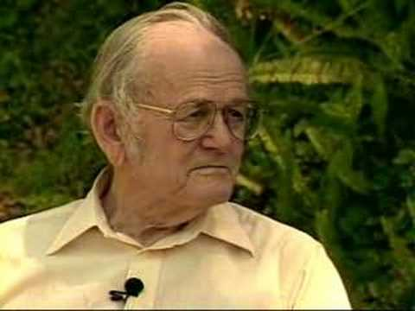
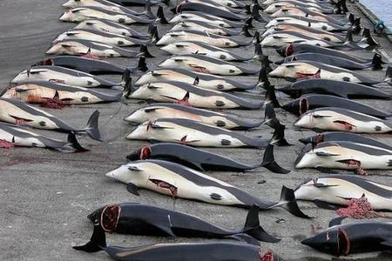
GARRETT HARDIN (Ecologista:
La tragedia dei beni comuni
Specialista del problema dell’incremento demografico mondiale.
Ha riflettuto sulla capacità dell’uomo di affrontare la questio-
ne delle risorse collettive.
Diminuzione
della quota
pro-capite di
beni.
Approccio
neo maltusiano:
Risorse terrestri
Popolazione umana
1968:
Conclusione: l’individuo, lasciato libero di riprodursi, porterà
alla rovina l’intero genere umano.
➔La tragedia dei beni comuni
Esempio di tragedia è la caccia al Polo Sud,
dove il bene comune (il cacciato) è a disposizione di tutti.
Se i cacciatori non sono monitorati,
seguendo i propri interessi personali,
possono sfruttare eccessivamente la risorsa riducendo l’ottimo
sociale.

Slide 23
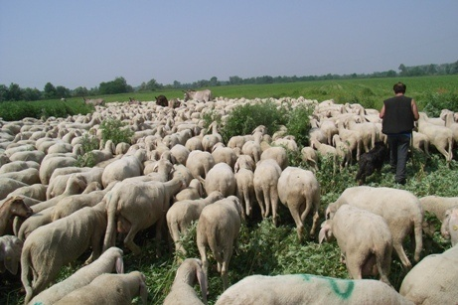
RAZIONALITÀ ECONOMICA E TRAGEDIA
Per dimostrare la sua teoria, Hardin porta l’esempio di una
zona a pascolo aperto a tutti gli allevatori di una data comunità.
Ogni allevatore, considerato come “essere razionale” cercherà di massimizzare il proprio profitto:
Homo oeconomicus ↓ minimax
Il vantaggio personale porterà ogni singolo allevatore ad
aumentare il numero dei propri animali al pascolo, portando
all’esaurimento la risorsa.
La tragedia è questa:
Ogni uomo è prigioniero di un sistema che lo obbliga ad accre-
scere senza limiti il numero dei suoi animali,
↓ perseguimento del proprio interesse
in un mondo che è limitato.
Già Aristotele: «Ognuno pensa principalmente a se stesso, e
quasi per nulla all’interesse comune». (Politica).

Slide 24


Dilemma tra interesse individuale e utilità collettiva
Tesi di Hardin: gli utilizzatori di una risorsa comune sono
intrappolati in un dilemma tra interesse individuale e utilità
collettiva,
che è sostenibile solo nel caso di scarsità di popolazione.
Dal dilemma non è possibile uscire con soluzioni tecniche (ad
esempio, l'incremento di produttività di specie vegetali, come
il frumento, fondamentale per l'alimentazione)
➔ Spostano il problema in avanti nel tempo.
L'ultima parola spetta all'intervento di un'autorità esterna, di
norma lo stato, che imponga la “coercizione” come sistema
per evitare la “tragedia”.
Si tratta di una soluzione statalista e contro il libero mercato.
➔ Proposta di porre sotto il controllo dei governi centrali la
maggior parte delle risorse naturali.
➔Proposte di sostituire la proprietà collettiva con quella privata.
➔Proposta di governi militari per fronteggiare i problemi am-
bientali.

Slide 25
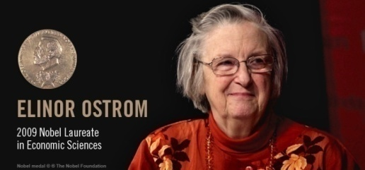
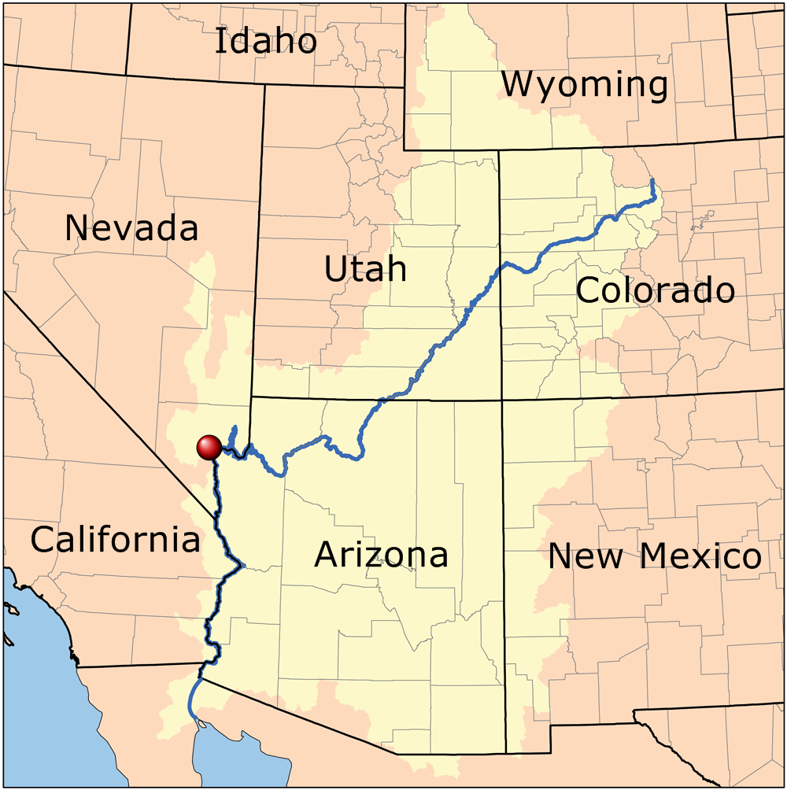
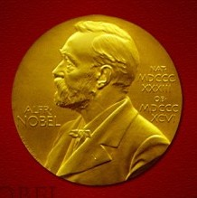
COME SCONGIURARE
LA TRAGEDIA DEI BENI COMUNI
2009: il Nobel per l’economia all’americana Elinor
Ostrom,
per la sua ricerca sulle forme di regolazione dei beni
comuni e sulla capacità di autogoverno delle società
locali.
Prime ricerche: sull’autogoverno dei bacini di irrigazione negli
Stati Uniti.
Spesso lunghi decine e decine di chilometri, attraverso territori
assai eterogenei e con una costante manutenzione e una comu-
ne moderazione nel loro utilizzo.
Basta che qualcuno a monte dìssipi l’acqua, non faccia manu-
tenzione ai canali o permetta che vengano riversate sostanze
inquinanti,
che chiunque si ritrova a valle ne subisce un danno inestima-
bile.

Slide 26
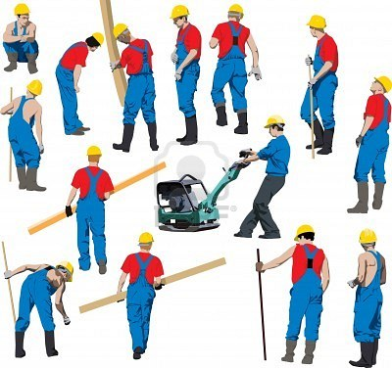
UNA TERZA VIA:
Governare i beni collettivi
Rispetto alla teoria di Hardin, ancora oggi alla base delle anali-
si economiche e di molte politiche pubbliche,
con lo studio e l’osservazione diretta dei sistemi di gestione
delle risorse comuni da parte di diverse comunità locali,
Elinor Ostrom propone una “terza via” per superare la trage-
dia dei commons.
Secondo Ostrom manca una specificazione della teoria delle
azioni collettive, cioè quelle azioni mediante le quali un grup-
po si auto-organizza per godere del frutto del suo stesso lavoro.
Ostrom mette al centro il concetto di local empowerment,
cioè la possibilità, per le comunità, di autogestione delle
risorse locali di uso collettivo
e l’opportunità di definire autonomamente le regole di uso-
appropriazione del bene comune.

Slide 27
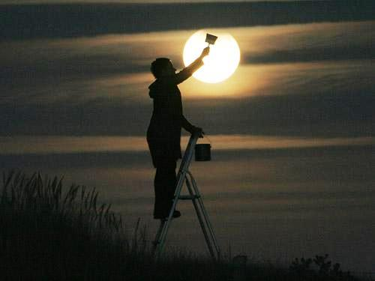
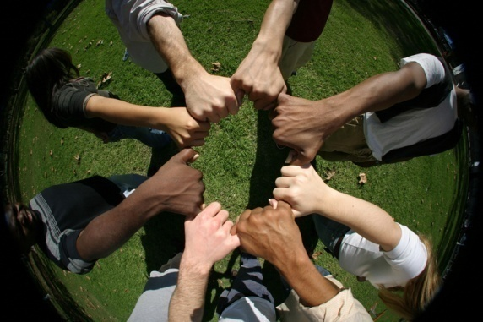
IL “LOCAL EMPOWERMENT”
Empowerment: un processo dell’azione sociale attraverso il
quale le persone, le organizzazioni e le comunità acquisiscono
competenza sulle proprie vite,
al fine di cambiare il proprio ambiente sociale e politico per
migliorare l’equità e la qualità di vita.
È un processo di crescita, sia dell'individuo sia del gruppo,
basato sull'incremento della stima di sé, dell'autoefficacia e
dell'autodeterminazione
per far emergere risorse latenti e portare l'individuo ad
appropriarsi consapevolmente del suo potenziale.
Esso porta ad un rovesciamento della percezione dei propri
limiti in vista del raggiungimento di risultati superiori alle
proprie aspettative.
È un costrutto multilivello che si declina in:
Psicologico-individuale;
Organizzativo;
Socio-politico e di comunità.

Slide 28

INCENTIVI E DILEMMA DEL BUON SAMARITANO
Gli incentivi sostengono lo sviluppo di una comunità.
Il buon samaritano che offre gli incentivi può scegliere se conti-
nuare ad aiutare o no,
mentre il beneficiario può scegliere se ricevere passivamente o
attivamente gli aiuti.
Se l’aiuto è incondizionato, si rischia di creare dipendenza e
perdita di competenze nei beneficiari.
Interrompere l’aiuto, lascia i beneficiari ancor più in difficoltà.
Per risolvere il dilemma, Ostrom propone che i beneficiari sia-
no considerati proprietari del progetto di aiuti.
Si fa maturare, così, un senso di appartenenza degli aiuti
il che fa sì che i beneficiari sentano il progetto come proprio.
La “comproprietà” del progetto modifica
̶ le modalità operative degli aiuti,
̶ lo stile di lavoro
̶̶̶ le modalità di apprendimento organizzativo.

Slide 29
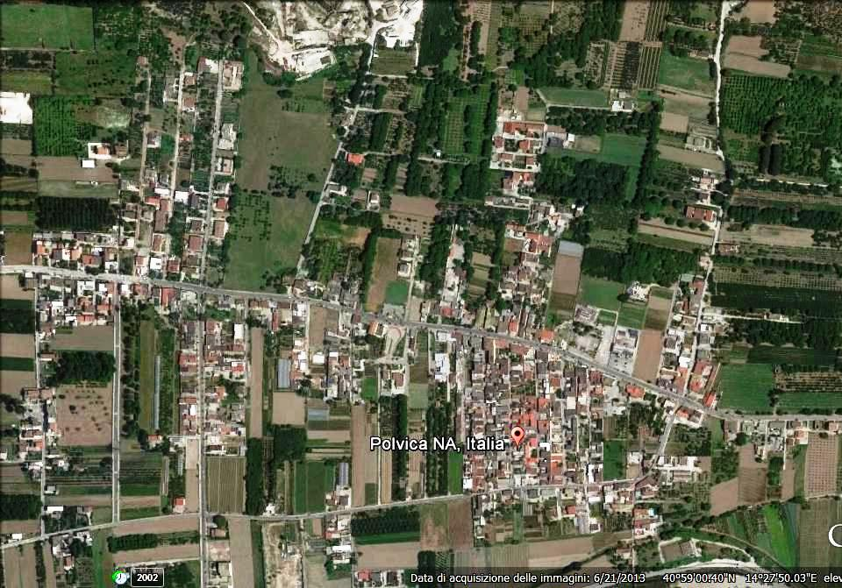
L’ANALISI SU PICCOLI SISTEMI
Per l’uso di risorse collettive, Ostrom si concentra su sistemi
di piccole dimensioni, situati in un solo paese (inteso come
villaggio):
da 50 a 1.500 individui dipendenti dalla risorsa (piccole zone
di pesca costiera, aree di pascolo, bacini di acque sotterranee,
sistemi di irrigazione e foreste collettive).
L’analisi di diversi sistemi ha permesso ad Ostrom di compa-
rare i risultati ottenuti arrivando:
a definire di un insieme di principi costitutivi alla base di si-
stemi di risorse collettive molto diversi tra loro;
ad osservare come, laddove i principi vengano rispettati, gli
attori di un sistema di risorse collettive siano in grado di tro-
vare da soli la soluzione al dilemma,
arrivando alla definizione di regole condivise per la gestione
sostenibile della risorsa.

Slide 30
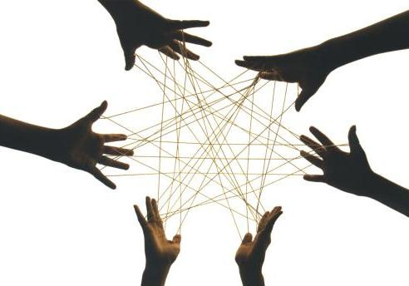
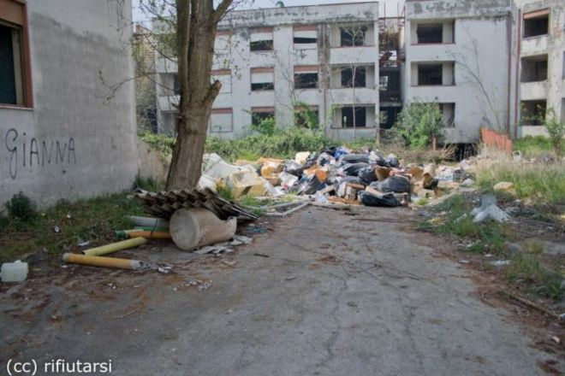
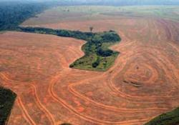
L’«ARTE» DELL’ASSOCIAZIONE
Vi sono situazioni in cui le persone coinvolte affrontano veri e
propri dilemmi sociali:
una risorsa comune supporta una comunità, ma il fatto stesso
di usarla eccessivamente rischia di distruggerla;
ma anche non usarla a sufficienza rischia di comprometterla.
Intanto, la presenza di una risorsa in comune fra le persone ne
attiva le esigenze di coordinamento e di azione collettiva.
Se le persone acquisiscono una grande conoscenza della situa-
zione in cui si trovano ad agire, possono adottare strategie co-
operative con gli altri attori presenti.
Si sviluppano, così, i rapporti di reciprocità, e non tanto la
massimizzazione dell’interesse individuale,
Si ha, allora, indirettamente un ritorno positivo non solo per sé
ma per tutta la comunità coinvolta.
È il fondamento dell’«arte» dell’associazione, del mettersi in-
sieme cooperando con fiducia e reciprocità.

Slide 31

I COMMONS : UNA RIVOLUZIONE CULTURALE
La grande scoperta scientifica di Elinor Ostrom:
le foreste gestite (o cogestite) dalle comunità locali sono in ge-
nerale ben gestite (anche se non sempre): non è, dunque, vero
che i commons gestiti dalle comunità vengono devastati.
Pertanto, non è affatto necessario, per evitare la tragedia
del sovraconsumo, privatizzarli o statalizzarli.
Internet deve il suo successo al fatto che è gestita dalle comu-
nità di scienziati, ricercatori, informatici, utenti.
Le comunità possono consolidare rapporti di fiducia recipro-
ca e autoregolarsi grazie a interessi comuni, a pratiche comu-
ni, alla comunicazione costante, a sperimentazioni per prova
ed errori, e possono sviluppare competenze elevate.
Il vantaggio, rispetto ai privati e allo stato, è che le comunità
hanno più interesse a conservare e sviluppare i commons
perché per loro essi possono costituire risorse essenziali,
e perché ne hanno esperienza diretta.
Infine, la gestione comunitaria dei beni comuni comporta un
nuovo modo di produzione cooperativo e non competitivo.

Slide 32

PERSONA, SOCIETÀ E SITUAZIONE SECONDO OSTROM
1)- LA SOCIETÀ
L’idea di una società policentrica, con un governo federalista
ed equilibrio tra i poteri in cui i cittadini governano dal bas-
so e in maniera cooperativa le loro risorse comuni.
Le persone si coordinano e agiscono in maniera congiunta
grazie alla presenza di una risorsa (come ad esempio un bacino
idrico) da cui dipendono e che assieme proteggono.
2)- LA PERSONA
Le persone considerate competenti, portatrici di risorse, e non
solo di preferenze, dotate della capacità di valutare e giudicare.
Sono individui morali, con un senso di giustizia complesso,
non riducibile ai dettami dell’utilitarismo.
Gli individui sono pensati come «allievi fallibili».
3)- LA SITUAZIONE
La situazione dell’azione umana è condizionata da tre fattori:
le caratteristiche fisiche del luogo e le sue condizioni materiali;
le caratteristiche delle comunità: l’accettazione delle norme
di comportamento e la distribuzione delle risorse tra i membri;
la configurazione delle regole in uso tra gli attori coinvolti.

Slide 33

UNA VISIONE DI SOCIETÀ ALTERNATIVA
Dunque, la teoria dei beni comuni si basa sul concetto che al-
cune risorse sono essenziali alla vita e non devono essere
assoggettate allo sfruttamento del mercato.
Questa idea prospetta un modello di società con maggiori ga-
ranzie, tanto per l’ambiente quanto per i cittadini, grazie all’in-
tensa partecipazione attiva alle scelte essenziali della comu-
nità.
La riscoperta dei commons come base di ogni ricchezza so-
ciale, da curare e condividere solidalmente,
è una rivoluzione culturale opposta a quella neoliberista e
conservatrice che ha dominato negli ultimi trent’anni.
Sui commons è possibile disegnare una visione di società al-
ternativa.

Slide 34
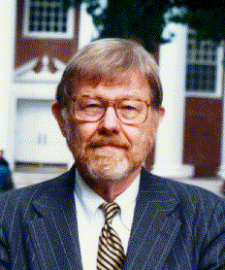
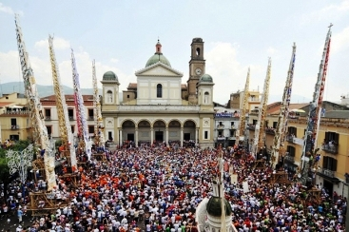
MANCUR OLSON (Economista):
Il bene comune come costruzione sociale
Secondo Olson è il gruppo sociale a stabilire quali sono i
beni collettivi e quali i beni privati (caso dell’acqua).
Pertanto, il concetto di valore del bene in sé
può essere assegnato solo dalla comunità di riferimento.
Il bene comune è, dunque, una “costruzione” sociale.
Bene comune è la memoria, il cibo, il paesaggio, il territorio,
le tradizioni, una risorsa e tutto quanto appartiene alla comunità.
La società, per persistere nel tempo, ha bisogno dei beni co-
muni: senza di questi, rischia di sfaldarsi.
Essi sono il collante condiviso a cui tutti siamo chiamati per
contribuire al mantenimento e alla riproduzione della società.
Essi sono produttori di un tipo di capitale non solo economico.
In realtà, la loro portata trascende questo aspetto che pur vie-
ne intrinsecamente coinvolto.

Slide 35
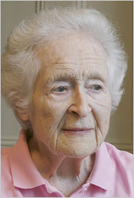
MARY DOUGLAS (Antropologa):
SENTIRE “DIVERSAMENTE” I BENI
Partendo da Olson, Douglas evidenzia che il gruppo dei beni
comuni non può dipendere dal genere di beni scambiati,
ma dal tipo di comunità in cui avviene lo scambio.
Pertanto, uno stesso bene può essere sentito diversamente a
seconda del gruppo che ne fa uso.
Ciò comporta che le differenti definizioni offerte riflettono
le diverse forme sociali in cui si inquadra il dibattito.
Seguendo questo ragionamento si stabilisce che in una società
fondata su relazioni di mercato (come lo è la nostra) i beni
pubblici sono rappresentati da una classe residua di beni –
quelli esclusi dalle leggi del mercato ̶ ,
di contro per una comunità collettivista i beni privati sono
considerati un residuo dei beni collettivi.

Slide 36











LE DIMENSIONI DELLA SOCIETAS
Priorità dell’Io
Struttura sociale
Priorità del Noi
Communitas
Relazione maieutica
Procuratevi amici con la disonesta ricchezza. (Lc 16,9)
Priorità del Tu
Ek-klesia

Slide 37
GRAZIE!

Slide 38

NADIA CARESTIATO (Uomo e ambiente):
I beni comuni in Italia
Per quanto riguarda l’Italia questa categoria di beni collettivi è tutelata dai principi costituzionali, che nella proprietà collettiva riconoscono finalità volte alla tutela del patrimonio storico-artistico nazionale, della salute e della crescita sociale, economica e culturale della comunità (articoli 9, 142 e 149).
Malgrado ciò il suo riconoscimento è ancora lontano dall’essere realizzato. Per quanto riguarda le altre categorie di beni comuni molto c’è ancora da fare, nel nostro paese e a livello internazionale, anche se la ricerca sui commons sta già svolgendo un ruolo fondamentale per far emergere realtà e questioni spesso sconosciute o semplicemente ignorate.

Slide 39
RELAZIONI SOCIALI E BENE COMUNE
Relazioni asimmetrico-autopietiche ➔ Egocentrismo ➔ Sfruttamento – Sviluppo di un’area a spese di altre ➔ Possibilità della mano invisibile
Relazioni simmetriche ➔ Noicentrismo ➔ Cooperativismo e associazionismo ➔ Beni comuni secondo Elinor Ostrom ➔ Beni pubblici o collettivi e commons
Relazioni asimmetrico-maieutico-agapiche ➔ Priorità al “TU” ➔ Bene comune per tutti e per ciascuno
Nb: In asssenza del fermento dato dalla priorità al TU si ha una patologia nelle altre relazioni di gestione dei beni.

Slide 40
se una volta, si distingueva tra beni “economici”, in quanto beni rari sui quali si concentrava un conflitto di interessi, e beni non economici, poiché illimitati ed atti a soddisfare gratuitamente i bisogni di chiunque, oggi questo criterio è venuto meno, poiché non ci sono più beni illimitati, ma solo beni “scarsi”. E’ sufficiente ricordare al riguardo, che scienziati di tutto il mondo, hanno reso noto che, a partire dal 2 agosto 2012, la terra non è più in grado di offrire l’ossigeno, l’acqua ed i cibi, dei quali hanno bisogno circa sette miliardi di abitanti. Sicché la distinzione tra beni economici, in quanto scarsi, e beni non economici, in quanto illimitati, non ha più ragione di esistere.
Si deve, allora, parlare di “beni comuni” come di beni anch’essi “scarsi”, e l’elemento di distinzione dagli altri beni una volta detti “illimitati”, non è più quantitativo, ma qualitativo, attiene cioè alla “natura” ed alle caratteristiche dei beni, natura e caratteristiche che per l’appunto rivestivano i beni una volta ritenuti illimitati: quella di essere essenziali per soddisfare i bisogni primari, oggetto di diritti fondamentali, di tutti gli essere umani. Ed al riguardo, la nostra Costituzione, che pone al di sopra di ogni valore, il valore della persona, diventa il più sicuro punto di riferimento per qualsiasi definizione del “bene comune”
Essenziale è interpretare l’aggettivo “comune”, come riferito, non direttamente all’“uso e fruizione comune”, ma alla proprietà comune e collettiva del popolo sovrano.
Quanto si è sinora detto appare di tutta evidenza per i beni del demanio idrico e del demanio marittimo: per questi beni non c’è alcun ostacolo, né logico, né giuridico, che si opponga a riconoscere “un’appartenenza” comune e collettiva costituente il rapporto giuridico che contiene in sé le facoltà di uso e fruizione della cosa stessa. Resta in altri termini dimostrato che per questi beni non si deve parlare di “destinazione”, e quindi di semplice “detenzione”, ma di “appartenenza o proprietà comune”.

Slide 41
Se si guarda alla storia, appare evidente che il “territorio” è, in ordine di tempo, il primo bene in appartenenza comune o collettiva che appare nel mondo giuridico.
Basta pensare all’antica fondazione delle città, e, per comodità, riferirci ad un caso più studiato e più noto, quello della fondazione di Roma.
Differenze tra “proprietà collettiva demaniale” e “proprietà privata”.
Forti sono le differenze tra la “proprietà comune o collettiva”, detta anche “proprietà demaniale” e la “proprietà privata”.
Il contenuto della prima, come si è accennato, è soltanto l’uso diretto ed immediato da parte della collettività, la quale deve usare il bene in modo da non impedire il pari uso degli altri, e, soprattutto, senza alterarlo o danneggiarlo, in modo che possa essere trasmesso intatto alle future generazioni.
Il contenuto della “proprietà privata” è, invece, molto più ampio. Infatti, il diritto di proprietà privata riconosce e garantisce al singolo, non solo un godimento “pieno” ed “esclusivo” della cosa, nel senso che il privato non deve render conto a nessuno di come gode della sua cosa, della quale può “usare, fruire ed abusare”, ma anche il potere di “disporre” della cosa, cioè di trasmetterla ad altri.
Caratteristica fondamentale del bene in proprietà privata è, dunque, la sua “commerciabilità”, là dove. caratteristica fondamentale del bene in proprietà collettiva demaniale è la sua “incommerciabilità”. Ed il fatto che il bene in proprietà collettiva sia “fuori commercio”, sia cioè inalienabile, inusucapibile ed inespropriabile, è la garanzia più forte della sua conservazione a fini di utilità sociale.

Slide 42
DEFINIZIONE DI “BENE COMUNE”
Carlo Donolo ci offre la sua analisi definendo i beni comuni come “un insieme di beni necessariamente condivisi”. (Donolo C., 2011). Il sociologo de La Sapienza prosegue: “sono condivisi in un senso più forte, in quanto solo la loro condivisione ne garantisce la riproduzione allargata nel tempo, e almeno per un nucleo più duro di beni comuni “essenziali”, se non condivisi la vita sociale diventa insostenibile fino a un punto di catastrofe. La rilevanza dell’aggettivo “comune” viene enfatizzata dal dato di fatto che i processi dominanti oggi a livello locale e globale sono invece centrati su appropriazione, privatizzazione e sottrazione alla fruizione condivisa di tantissimi di questi beni. Da qui l’inevitabile conflitto sullo statuto dei beni comuni, un tema questo che – tanto per capirci- ha oggi lo stesso rilievo che potevano avere a metà Ottocento la lotta di classe e il socialismo”. (Donolo C., 2011). L’ottica di Donolo identifica la condivisibilità come l’elemento principe per la definizione di questi beni.
nel libro Terzo del Codice, intitolato “Della proprietà”, al Capo I del Titolo I “Dei beni in generale”, all’art. 810, si legge: sono beni le cose che possono formare oggetto di diritti.
Tale definizione si presta bene sia ai beni privati che a quelli pubblici (intesi come beni dello Stato), perché sia i soggetti pubblici sia quelli privati possono rivendicare diritti nei loro confronti.
La questione è: come dobbiamo porci nei confronti dei beni comuni, che sono beni né pubblici né privati?
Il Codice Civile rimanda all’antica concezione del diritto di proprietà come ius utendi et abutendi, cioè il diritto di usare e abusare del proprio bene.
Questa concezione ben si presta ai beni privati, ma non può certo essere applicata ai beni che sono comuni e quindi, per definizione, convidisibili.
Rifacendoci alla definizione di Donolo, appare chiaro che l’unico atteggiamento che possiamo avere nei loro confronti è quello di chi li ha in custodia, e non di chi li “possiede” e ne può “abusare”.
In questa prospettiva, possiamo uscire dall’impasse, facendo rientrare i beni comuni nella definizione del Codice Civile citata, ma con la premura di intendere la “comunità” nel senso più ampio, la detentrice dei diritti e dei doveri nei confronti di tali beni.
La comunità territoriale, locale, nazionale, globale presente e futura è in questo senso “proprietaria” dei beni comuni ed è il soggetto che ha in cura questi beni. L’universo dei beni comuni è in questo senso di ampio respiro, perché è strettamente legato a quello di sostenibilità.

Slide 43
DEFINIZIONE DI “BENE COMUNE”
Beni di merito e beni comuni
La teoria economica sui commons è quindi agnostica sul piano morale e non classifica i beni neppure in base a criteri di diritto e di legge. Per Ostrom i beni comuni non costituiscono necessariamente un diritto dei cittadini. I beni comuni si distinguono in questo senso dai beni di merito, che – come l’acqua e il codice genetico – sono indispensabili per la sopravvivenza umana o hanno un alto valore morale o sociale, e che sono incommensurabili rispetto ai criteri economici di mercato, e che quindi devono essere giuridicamente salvaguardati e assicurati per tutti gli esseri umani. I beni di merito possono però non essere dei commons: per esempio il diritto alla casa non presuppone il diritto o il dovere di condividere l’abitazione.
L’acqua, che un referendum ha sancito in Italia come un bene comune, è certamente un diritto per tutti gli uomini, ma (come vedremo) sul piano della teoria dei commons non è sempre e necessariamente un bene comune, in quanto è una risorsa che può anche essere facilmente resa esclusiva, ed è anche una risorsa rivale: se viene consumata da alcuni soggetti non viene consumata da altri. L’acqua può anche essere di fatto e di diritto una risorsa privata: ma certamente occorre invece reclamare che sia gestita da soggetti pubblici affinché a tutti sia garantito il diritto di accesso, perché è un bene di merito.
Beni comuni: proprietà funzionali e riconoscimento giuridico
A differenza dei beni di merito, la caratteristica specifica e peculiare (e positiva) dei beni comuni non è morale e non implica necessariamente giudizi di valore: consiste invece nel fatto che è difficile escludere qualcuno dall’utilizzarli, che sono difficilmente recintabili, e che sono anche tendenzialmente non rivali – cioè possono essere fruiti contemporaneamente da più persone o da comunità di utenti (come l’ambiente, l’aria e l’acqua, i pascoli [2]) o da comunità di produttori (come nel caso delle scienze, di Internet, di Wikipedia, dell’informazione e di altri artefatti [3]).
Quindi la definizione di common – che è quella della Ostrom e quella discussa dagli scienziati a livello internazionale – è oggettiva, cioè relativa innanzitutto alle caratteristiche strutturali e funzionali intrinseche di certi beni rispetto ad altri; ma occorre tenere conto che sul piano soggettivo un bene comune può essere riconosciuto o non riconosciuto come tale dalla società. Il riconoscimento formale e giuridico dipende non dalle caratteristiche dei beni in questione ma dalle convenzioni sociali e dalle istituzioni: infatti un bene comune diventa giuridicamente comune solo se una comunità si impegna a gestirlo come tale, cioè in comune, e solo se gli stati (e le corporation) accordano alla comunità il pieno diritto di gestirlo o cogestirlo.

Slide 44
DEFINIZIONE DI “BENE COMUNE”
La distinzione tra il piano oggettivo e soggettivo/giuridico è fondamentale: solo così si può comprendere come dei beni oggettivamente comuni, tendenzialmente non esclusivi e non rivali – come per esempio le conoscenze e le reti - possano essere beni privati o dello stato. Facciamo degli esempi per comprenderci meglio.
Un volume cartaceo, inteso come insieme di fogli di carta rilegati, non è un bene comune, ma le conoscenze contenute nel libro non sono esclusive e non sono rivali, e sono facilmente trasferibili e condivisibili, e quindi sono oggettivamente un bene comune. Se queste conoscenze appartengono al dominio pubblico diventano anche normativamente dei beni comuni accessibili a tutti; se invece sono sottoposte a restrizioni di esclusività grazie alle leggi sulla proprietà intellettuale, allora diventano “proprietà privata”.
Occorre quindi distinguere il piano oggettivo, relativo alle caratteristiche intrinseche degli oggetti, da quello soggettivo, relativo ai regimi normativi che regolano i beni comuni: infatti questi possono essere gestiti dai privati, dallo stato o dalle comunità, in relazione alla storia e ai rapporti di forza materiali e culturali tra i diversi soggetti storici. Solo quando i beni comuni sono effettivamente gestiti dalle comunità di riferimento e riconosciuti dallo stato come tali diventano commons anche sul piano soggettivo.
Continuiamo con gli esempi. Tutte le reti sono oggettivamente delle risorse comuni, ovvero aumentano la loro utilità (e il loro valore) più sono condivise dal maggiore numero di utenti: tuttavia solo il fatto che il protocollo Internet non è brevettato e che Internet è gestita in maniera condiviso e aperto fa diventare giuridicamente e di fatto questa rete un bene comune; mentre le altre reti di comunicazione, pur essendo oggettivamente, almeno per un certo grado, beni condivisi, sono gestite da soggetti privati, sono sottoposte a leggi di proprietà intellettuale e a standard tecnici proprietari, e quindi tendono a escludere alcuni utenti (per esempio chi non paga). Queste reti diventano private, pur essendo oggettivamente beni comuni.

Slide 45
DEFINIZIONE DI “BENE COMUNE”
Le comunità per la gestione efficace dei commons
E’ noto che i beni comuni sono invece spesso beni privati o dello stato. Ma hanno una specificità eccezionale: possono essere gestiti in maniera più efficiente, innovativa e sostenibile dalle comunità di riferimento. E, reciprocamente, se i commons non sono gestiti dalle comunità di riferimento ma dai privati o dallo stato - cioè in favore di elite privilegiate, private o pubbliche – in generale vengono gestiti in maniera non ottimale – cioè con sprechi e inefficienze - e in modo non sostenibile nel tempo [4].
Questa è la vera grande scoperta scientifica – e da lei empiricamente verificata sul campo - di Elinor Ostrom: molti altri studiosi avevano infatti evidenziato che esistevano proprietà e gestioni comuni dei beni condivisi, ma Ostrom ha aggiunto qualcosa di fondamentale: non è vero che se i commons sono gestiti dalle comunità allora vengono devastati, e che si verifica necessariamente la “tragedia dei beni comuni” come sosteneva la teoria dominante di Garrett Hardin [5]. Non è vero che per gestire i beni comuni ed evitare la tragedia del sovraconsumo occorre privatizzarli o statalizzarli, cioè imporre delle regole esogene, come suggeriva Hardin. Anzi è vero il contrario: le foreste gestite (o cogestite) dalle comunità locali sono in generale (non sempre) gestite meglio e in maniera più sostenibile di quelle sotto il dominio dello stato [6]. Internet deve il suo grande successo al fatto che è gestita dalle comunità di scienziati, ricercatori, informatici, utenti, i quali impongono che i suoi standard non siano brevettati e siano aperti e gratuiti.
Wikipedia è la principale enciclopedia al mondo ed è gestita in maniera aperta dalle comunità di utenti e da una fondazione che li rappresenta. Il software libero e Open Source è gestito dalle comunità di utenti; e gli esempi di successo dell’autogestione nel campo scientifico, culturale e dei beni ambientali potrebbero continuare. La scoperta della Ostrom è che le comunità possono consolidare rapporti di fiducia reciproca e autoregolarsi grazie a a interessi comuni, a pratiche comuni, alla comunicazione costante, a sperimentazioni per prova ed errori, e possono sviluppare competenze elevate. Il vantaggio rispetto ai privati e allo stato è che le comunità hanno più interesse a conservare e sviluppare i beni comuni in quanto per loro i commons possono costituire risorse essenziali, e perché ne hanno esperienza diretta, magari da generazioni, e quindi in generale (anche se ovviamente non sempre) hanno la migliore competenza per gestirli in maniera sostenibile e concordata.
Il messaggio della Ostrom è contemporaneamente economico e politico: la gestione diretta – e quindi tendenzialmente democratica - dei commons da parte delle comunità è, in generale e a certe condizioni, più efficiente e sostenibile della gestione eterodiretta da parte privata o pubblica.
Inoltre – e questo è l’altro fattore di novità rivoluzionaria rispetto alle teorie dominanti – la gestione comunitaria dei beni comuni comporta un modo di produzione cooperativo e non competitivo [7]. Il messaggio della Ostrom deriva la sua enorme e dirompente forza proprio da questi due fattori: la gestione comunitaria dei commons è più efficiente di quella privata e statale grazie a un modo di produzione autoregolato e fondato sostanzialmente sulla cooperazione, sulla partecipazione, e su gerarchie concordate e non autoritarie (come nel software Open Source).
Il messaggio politico dovrebbe essere chiaro: una politica accorta e sostenibile, di difesa e sviluppo dei beni comuni, deve incoraggiare la gestione comunitaria dei commons riconoscendo alle comunità di riferimento i diritti giuridici di proprietà e/o di gestione, o di cogestione. E’ su questi elementi forti che le teorie della Ostrom si collegano in qualche modo alle teorie di Marx, che voleva che i mezzi di produzione diventassero comuni in quanto frutto della cooperazione sociale.

Slide 46

DEFINIZIONE DI “BENE COMUNE”
I quattro tipi di beni
In base ai due criteri di esclusività e di rivalità, Ostrom categorizza quattro tipologie di beni: quelli privati; quelli di club; quelli comuni e quelli pubblici [8].
I quattro tipi di beni: privati, di club, comuni, e pubblici
Occorre tuttavia premettere un’avvertenza: queste quattro tipologie sono puramente ideali e hanno in realtà confini mobili, e tuttavia sono utili ed esplicative perché ci permettono di capire le differenze tra i diversi tipi di beni e di regimi proprietari.
Si può allora dimostrare che alcuni beni, in particolare i beni sia esclusivi che rivali, come il cibo, le automobili e i personal computer, si prestano facilmente a diventare proprietà privata (anche se i confini, come detto prima, sono incerti: per esempio i Pc e le autovetture si possono in alcuni casi condividere).
Altri beni – i cosiddetti beni di club – possono essere esclusivi ma sono però anche condivisi da particolari comunità “chiuse”: per esempio gli asili nido o le biblioteche comunali sono condivisi dagli abitanti di determinate comunità, e tutti gli altri sono esclusi.
Alcuni beni comuni (common-pool resources) hanno invece la “disgrazia” di essere poco esclusivi, cioè di essere facilmente contendibili, e contemporaneamente di essere scarsi e rivali: per esempio i giacimenti minerari e fossili. Per il possesso di questi beni si possono allora scatenare duri conflitti.
I beni pubblici sono quelli da cui è difficile escludere qualcuno, ma che (fortunatamente) non sono rivali o limitati, come, per esempio, nel campo dei beni fisici, l’aria e l’acqua del mare. Anche in questo caso però i confini sono mobili: per esempio alcuni beni pubblici che non erano scarsi lo stanno diventando, o lo sono già diventati, come lo strato di ozono e l’aria pulita.

Slide 47
DEFINIZIONE DI “BENE COMUNE”
Beni pubblici, economia della conoscenza e dell’abbondanza
I beni pubblici “più puri”, quelli che più difficilmente possono diventare esclusivi e rivali, sono immateriali, come il linguaggio, le informazioni e le conoscenze, il protocollo Internet di comunicazione [9]. E’ difficile escludere qualcuno dal teorema di Pitagora; inoltre chi insegna il teorema del matematico greco lo trasmette ai suoi alunni ma non se ne priva. Già Thomas Jefferson, uno dei padri della Costituzione americana, nella seconda metà del settecento spiegò che per sua natura la conoscenza è un bene sociale che si diffonde come il fuoco e che si propaga senza consumarsi, e che le idee non possono e non devono essere di proprietà esclusiva di qualcuno – a parte eccezioni temporanee e parziali - e costituiscono la base del progresso dell’umanità.
L’economia immateriale è quella più densa di beni pubblici, come le informazioni e le conoscenze, come il linguaggio, che sono il frutto della produzione intellettuale sociale (general intellect). Ovviamente anche le conoscenze possono essere ridotte a proprietà privata o statale, ma è, per così dire, innaturale e costoso, e soprattutto inefficiente ridurle a beni esclusivi e limitare la loro diffusione. La condivisione dei beni immateriali, come le conoscenze e le informazioni, ha infatti una particolarità: genera la moltiplicazione delle risorse di partenza. La conoscenza è sia un prodotto che una materia prima, e quindi è una risorsa che può essere arricchita all’infinito se circola senza vincoli e barriere. L’economia della conoscenza è perciò un’economia dell’abbondanza che si contrappone all’economia materiale della scarsità. Più gli scienziati e i ricercatori si scambiano conoscenze più è facile che si creino nuove conoscenze e innovazioni e scoperte.
Dal nostro punto di vista occorre aggiungere che nella knowledge economy si capovolgono allora radicalmente tutti i parametri dell’analisi economica classica fondata sul mercato come sistema ottimale per allocare beni rivali e scarsi. L’economia della conoscenza è infatti un’economia dai rendimenti crescenti. Si rovescia il paradigma centrale del capitalismo, fondato sulla proprietà esclusiva e sulla scarsità (o rivalità) delle risorse che si consumano con l’uso, come i beni materiali. I tre pilastri del capitalismo - proprietà privata, competizione e mercato - non caratterizzano anche questo nuovo tipo di economia emergente, che al contrario si fonda sulle comunità (e non sulla proprietà privata o su quella statale), sulla cooperazione, e sullo scambio reciproco extra mercato. Paradossalmente sembra che il capitalismo possa essere superato proprio grazie al settore più avanzato che ha generato, quello della conoscenza [10].

Slide 48
DEFINIZIONE DI “BENE COMUNE”
L’economia policentrica e i semi-commons
Ostrom “ha scoperto” (e auspica) un’economia policentrica non più costretta al dilemma privato o stato [11]: ma avverte anche che la questione della proprietà è molto complessa e che non esistono solo la proprietà comunitaria, privata e statale. In effetti i diritti di proprietà sono molto articolati e i tre tipi di proprietà possono combinarsi e sovrapporsi. Sorge così una nuova categoria di beni ibridi o semi-commons. In generale beni comuni e beni privati si combinano tra loro, così come la rete Internet si combina con i personal computer o i tablet individuali, o come le case private si combinano con le strutture condivise di quartiere. Inoltre le risorse possono essere private o statali in una certa fase storica e comuni in un’altra fase, in relazione alle circostanze sociali, politiche e naturali.
Per esempio nel medioevo in alcune stagioni le terre erano comuni per il pascolo, in altre erano private per l’agricoltura. Le risorse possono inoltre diventare comuni o private anche in relazione alla loro scala dimensionale. Quando le terre sono abbandonati è più facile che vengano gestite in maniera comunitaria. L’acqua abbondante dei fiumi è un bene free access ma l’acqua nei pozzi del deserto diventa un bene scarso che le diverse tribù, o le corporations, cercano di controllare a loro beneficio. I beni possono quindi essere comuni o privati non solo per le loro funzionalità intrinseche ma in base ai differenti contesti naturali e sociali, e alla dimensione della loro disponibilità.
Ostrom avverte però sulla necessità di non confondere i regimi di Common Property con quelli Open-Access. I regimi open access, ad accesso libero, sono quelli – come il mare aperto e l’atmosfera – in cui nessuno ha il diritto legale di escludere altri; al contrario i regimi di common property sono quelli in cui i membri di un determinato gruppo condividono la risorsa comune ma dispongono anche dei diritti di esclusione dall’uso di quella risorsa. La sua analisi è molto articolata: Ostrom identifica cinque distinti diritti di proprietà che sono rilevanti specialmente per le common-pool resources, ovvero l’accesso (access), lo sfruttamento delle risorse (withdrawal), la conduzione (management), il diritto di esclusione (exclusion), e infine quello di alienazione (alienation) [12].
- L’accesso consiste nel diritto di entrare in un’area e di godere benefici non rivali (per esempio sedersi al sole o passeggiare)
- Lo sfruttamento riguarda la possibilità di fruire di beni rivali (come l’acqua o i pesci)
- La conduzione riguarda il diritto di regolare l’uso delle risorse e di trasformarle apportando delle innovazioni
- L’esclusione riguarda la possibilità di determinare che ha diritti di accesso e di sfruttamento e come questi diritti possono essere trasferiti
- il diritto di vendita riguarda la possibilità di alienare o noleggiare i diritti di management e di esclusione.
Ostrom avverte che generalmente per la scienza economica dominante il diritto di proprietà si riduce al diritto di alienare un bene. Ma la proprietà comune invece generalmente non comprende il diritto di vendita.
Inoltre Ostrom suggerisce che la questione dei beni comuni non è “arcaica” e non riguarda solo beni e modi di produzione “marginali”, come i pascoli alpini o le zone costiere di pesca, o “sorpassati e primitivi” come quelli dei paesi del terzo mondo, ma riguarda anche Internet, l’ambiente, le scienze, il software e le stesse aziende: queste ultime sarebbero infatti dei semi-commons, dei sistemi ibridi che combinano beni privati esclusivi e beni comuni:

Slide 49
DEFINIZIONE DI “BENE COMUNE”
Il diritto ai beni comuni: critica alle concezioni giuridiche
Per gli economisti i beni comuni sono risorse condivise: per la maggioranza dei giuristi (specialmente in Italia) i beni comuni sono invece, o devono diventare, diritti universali. Per i giuristi i beni comuni non devono essere ridotti a merci disponibili solo per chi ha il denaro per comprarli: sono invece beni essenziali su cui lo stato ha diritti prioritari per assicurare la loro disponibilità universale. Questa interpretazione è altamente meritoria perché punta a garantire beni indispensabili per la sopravvivenza e lo sviluppo dell’umanità sottraendoli a una logica di mercato e speculativa. D’altro lato però, forse particolarmente in Italia, l’interpretazione giuridica dei commons sorvola le analisi socio-economiche che da Ostrom in poi caratterizzano la ricerca scientifica internazionale. L’interpretazione giuridica sembra sottovalutare la questione cruciale della necessità di incoraggiare la gestione diretta e cooperativa dei beni comuni da parte delle comunità e la costituzione di enti economici no profit completamente indipendenti dallo stato e dalle imprese private profit oriented.
Secondo uno dei principali giuristi italiani, caposcuola delle concezioni giuridiche sui beni comuni ne nostro Paese, Stefano Rodotà - che, come si è detto, ha il merito di avere “scoperto” per primo la questione complessa dei beni comuni in Italia - “ …si può dare una prima definizione dei beni comuni: sono quelli funzionali all’esercizio di diritti fondamentali e al libero sviluppo della personalità, che devono essere salvaguardati sottraendoli alla logica distruttiva del breve periodo, proiettando la loro tutela nel mondo più lontano, abitato dalle generazioni future. L’ aggancio ai diritti fondamentali è essenziale” [15].
Rodotà sembra qui confondere i beni comuni, come i pascoli e Internet, con i beni di merito, come il cibo e l’acqua, che hanno un particolare valore sociale e che giustamente devono diventare diritti universali.
Dice Rodotà giustamente “Il punto chiave, di conseguenza, non è più quello dell’“appartenenza” del bene, ma quello della sua gestione, che deve garantire l’ accesso al bene e vedere la partecipazione di soggetti interessati” [16]. Questo è in effetti il vero punto centrale, che però viene successivamente negato a causa della confusione tra beni comuni e beni open access.
Dice Rodotà “I beni comuni sono a titolarità diffusa, appartengono a tutti e a nessuno, nel senso che tutti devono poter accedere ad essi e nessuno può vantare pretese esclusive. Devono essere amministrati muovendo dal principio di solidarietà. Indisponibili per il mercato, i beni comuni si presentano così come strumento essenziale perché i diritti di cittadinanza, quelli che appartengono a tutti in quanto persone, possano essere effettivamente esercitati…” [17].

Slide 50
DEFINIZIONE DI “BENE COMUNE”
Abbiamo già visto che i beni comuni non sono necessariamente res nullius o beni ad accesso aperto. E che non devono necessariamente essere gestiti in un’ottica morale e di solidarietà, ma in un’ottica di cooperazione che combini interessi individuali e di gruppo e che comporti efficienza e sostenibilità.
Dice Rodotà “(Per quanto riguarda Internet) la tutela della conoscenza in Rete non passa attraverso l’individuazione di un gestore, ma attraverso la definizione delle condizioni d’uso del bene, che deve essere direttamente accessibile da tutti gli interessati, sia pure con i temperamenti minimi resi necessari dalle diverse modalità con cui la conoscenza viene prodotta. Qui, dunque, non opera il modello partecipativo e, al tempo stesso, la possibilità di fruire del bene non esige politiche redistributive di risorse perché le persone possano usarlo. È il modo stesso in cui il bene viene “costruito” a renderlo accessibile a tutti gli interessati” [18].
A noi sembra invece che il problema non sia solo quello (ovviamente importantissimo) di garantire l’accesso universale a Internet e alle conoscenze: la questione fondamentale è che i diritti di gestione di questi beni comuni dovrebbero essere affidati alle comunità di riferimento in modo da garantire concretamente i diritti di accesso, altrimenti costantemente minacciati da gestioni private o statali per loro natura tendenzialmente escludenti. La comunità di scienziati, ricercatori, accademici e utenti che definisce gli standard di Internet – e che quindi in un certo senso la controlla - reclama per esempio una gestione multi-stakeholder e partecipata della Rete, ma esclude che questa possa essere gestita dagli Stati, dagli organismi intergovernativi e burocratici dell’Onu, o peggio direttamente dalle corporations. La questione dei diritti di proprietà è basilare, ed è ovviamente squisitamente politica. Se i beni comuni vengono gestiti dagli stati o dai privati diventano esclusivi e non inclusivi, anche per quanto riguarda l’accesso e l’uso da parte dei cittadini. E i commons se sono condotti dallo stato o dai privati non vengono gestiti in maniera efficiente e produttiva ma in generale vengono sprecati.
Dice Rodotà a proposito dei commons “l’ accento non è più posto sul soggetto proprietario, ma sulla funzione che un bene deve svolgere nella società. Partendo da questa premessa, ….Non un’altra forma di proprietà, dunque, ma «l’ opposto della proprietà», com’è stato detto icasticamente negli Stati Uniti fin dal 2003….” [19]. Questa interpretazione sottovaluta il messaggio forte della Ostrom: le comunità possono gestire i beni comuni meglio dei privati e dello stato grazie alla cooperazione, e quindi conviene affidare i beni comuni a enti economici controllati dalle comunità interessate alle diverse tipologie di beni comuni [20]. Quando non è possibile che le comunità gestiscano direttamente i commons, occorre comunque, sia sul piano dell’efficienza economica che sul piano democratico, coinvolgerle a pieno titolo nella gestione dei beni comuni.

Slide 51
DEFINIZIONE DI “BENE COMUNE”
Conclusioni
Secondo noi la sinistra non dovrebbe solo difendere i diritti all’accesso ai beni comuni e ai beni di merito, ma dovrebbe soprattutto impegnarsi per attribuire alle comunità i diritti di proprietà dei commons – intesi non come diritti all’alienazione dei beni, ma come diritto (o co-diritto) al loro controllo strategico e alla loro gestione operativa –: e dovrebbe incoraggiare la costituzione di un Terzo Settore di enti economici, come le fondazioni e le cooperative, per la salvaguardia e lo sviluppo di beni comuni come l’ambiente, la cultura, Internet, l’informazione; o comunque dovrebbe favorire la partecipazione dei lavoratori e degli utenti negli organismi decisionali privati e pubblici in cui si decidono i destini dei commons. La questione dei beni comuni è quindi innanzitutto una questione di democrazia economica. In questo senso credo che la sinistra debba approfondire le analisi della Ostrom ed elaborare ulteriormente i suggerimenti di Peter Barnes.
Il messaggio forte della Ostrom e della teoria dei beni comuni sembra essere stato sottovalutato anche dalla Commissione sui Beni Pubblici presieduta da Stefano Rodotà, istituita dal Ministero della Giustizia nel giugno 2007 per elaborare uno schema di legge delega per la modifica delle norme del codice civile in materia di beni pubblici. La Commissione è stata istituita per la necessità di azioni concrete e urgenti sul debito pubblico: in pratica si trattava di capire quali beni pubblici rendere indisponibili per il mercato e invece quali valorizzare adeguatamente per tentare di affrontare il problema dell’enorme debito pubblico che affligge l’economia italiana.
La Commissione ha distinto i beni in tre categorie: beni comuni, beni pubblici, beni privati. Per la prima volta ha quindi meritoriamente previsto la specifica categoria dei beni comuni: in particolare per la Commissione i beni comuni sono “delle cose che esprimono utilità funzionali all’esercizio dei diritti fondamentali nonché al libero sviluppo della persona. I beni comuni devono essere tutelati e salvaguardati dall’ordinamento giuridico, anche a beneficio delle generazioni future. Titolari di beni comuni possono essere persone giuridiche pubbliche o privati. In ogni caso deve essere garantita la loro fruizione collettiva, nei limiti e secondo le modalità fissati dalla legge”. La commissione Rodotà quindi propone la fruizione collettiva dei beni ma non esplicitamente la proprietà e/o la gestione comunitaria. Nei testi della Commissione le comunità non vengono mai citate. Secondo la Commissione sono beni comuni, tra gli altri: i fiumi i torrenti e le loro sorgenti; i laghi e le altre acque; l’aria; i parchi come definiti dalla legge, le foreste e le zone boschive; le zone montane di alta quota, i ghiacciai e le nevi perenni; i lidi e i tratti di costa dichiarati riserva ambientale; la fauna selvatica e la flora tutelata; i beni archeologici, culturali, ambientali e le altre zone paesaggistiche tutelate. Sono beni che soffrono di una situazione altamente critica, per problemi di scarsità e di depauperamento e per assoluta insufficienza delle garanzie giuridiche”. Ma questa definizione di beni comuni sembra confondere i commons con i beni ad accesso libero e quindi si allontana e diverge fondamentalmente da quella della Ostrom.
Secondo la Commissione i beni comuni non rientrano stricto sensu nella specie dei beni pubblici poiché sono a titolarità diffusa, potendo appartenere non solo a persone pubbliche ma anche a privati. Alla tutela giurisdizionale dei diritti connessi alla salvaguardia e alla fruizione dei beni comuni ha accesso chiunque. Salvi i casi di legittimazione per la tutela di altri diritti ed interessi, all’esercizio dell’azione di danni arrecati al bene comune e’ legittimato in via esclusiva lo Stato. Allo Stato spetta pure l’azione per la riversione dei profitti. Lo stato resta quindi per la Commissione, il principale referente dei beni comuni. Occorre tuttavia sottolineare che le coraggiose proposte della Commissione non sono state accolte dal legislatore e dai successivi governi.

Slide 52
RISORSE COMUNI E RISORSE A LIBERO ACCESSO
In economia per tragedia dei beni comuni o collettivi si intende una situazione in cui diversi individui utilizzano un bene comune per interessi propri nella quale i diritti di proprietà non sono chiari al punto da garantire che chi sostiene i costi dell'uso della risorsa ne tragga i corrispondenti benefici. Viene spesso indicato come il problema del free rider. Le inefficienze indotte da questa situazione hanno portato a coniarne il termine, introdotto da Garrett James Hardin in un suo famoso articolo del 1968 dall'omonimo titolo, pubblicato su Science n° 162.
Occorre notare che vi è un fondamentale errore nel termine "beni comuni" (commons), come ebbe a riconoscere Hardin stesso^{[1]}. Tra i primi che notarono questo errore vi furono Ciriacy-Wantrup & Bishop (1975: 714)^{[2]} che ricordarono l'importante distinzione tra risorse comuni (commons) e risorse a libero accesso (open access). Scrissero infatti che "economists are not free to use the concept “common property resources” or “commons” under conditions where no institutional arrangements exist. Common property is not “everybody's property” (...). To describe unowned resource (res nullius) as common property (res communes), as many economists have done for years (...) is a selfcontradiction". Aver ignorato la distinzione è stata fonte di molti equivoci, è lo è tuttora, nel dibattito che seguì all'articolo di Hardin.
Esempio di tragedia dei beni comuni può essere la caccia al Polo Sud, dove il bene comune (il cacciato) è a disposizione di tutti, che però seguendo i propri interessi personali senza incorrere nella possibilità di essere monitorati, sfruttano eccessivamente la risorsa in modo da causare una situazione diversa dall'ottimo sociale.

Slide 53
INCENTIVI E DILEMMA DEL BUON SAMARITANO
Gli incentivi rendono sostenibile un programma di sostegno allo sviluppo.
Secondo Ostrom essi vanno regolati.
Quando una persona (buon samaritano) è preoccupata per il benessere di una persona in una seria condizione di bisogno, può scegliere se continuare ad aiutare o smettere, così come il beneficiario può scegliere se ricevere passivamente o attivamente gli aiuti.
Se l’aiuto è incondizionato, e il samaritano continua a prescindere dal comportamento del beneficiario, il rischio è quello di creare dipendenza e perdita di competenze e di capacità dei destinatari degli aiuti.
Interrompere l’aiuto, neanche giova. È una punizione con costi sociali altissimi, che non riattiva i beneficiari, ma li lascia ancor più in difficoltà.
Lo studio sistematico del modo in cui gli incentivi sono percepiti dai beneficiari di cinque progetti di cooperazione internazionale fra la Svezia, l’India e lo Zambia ha permesso di ridefinire il dilemma, formalmente senza soluzione. È la qualità dell’azione di chi riceve l’aiuto a fare la differenza, e dai beneficiari, in buona parte, dipende perciò la sostenibilità dei progetti. Il samaritano può tuttavia condizionare il suo aiuto a partire dal richiedere una partecipazione significativa dei destinatari, considerandoli lui stesso soggetti attivi, di cui considerare non solo la capacità di azione, ma anche le configurazioni di regole dell’arena di azione in cui sono coinvolti. Si tratta, in altri termini, di cambiare la struttura della situazione. Non basta creare solo più fiducia e un ambiente proattivo, coordinato e caratterizzato da norme condivise: la passività degli attori spesso non è un elemento individuale, ma comune, legato alle difficoltà dell’azione collettiva per ragioni di livello più alto, connesse alle politiche e al sistema delle libertà costituzionali. Occorre perciò tenere conto di una pluralità di livelli anche nei programmi di aiuto internazionale. Non si tratta di imporre regole comuni dall’esterno, ma di valorizzare le regole già presenti e favorire un processo regolativo autosostenuto, a più livelli.
Le organizzazioni di aiuto che entrano in un Paese beneficiario, penetrano in un contesto caratterizzato da situazioni operative e politiche diverse, tutte difficili, in cui la presenza stessa di un programma di cooperazione aggiunge ulteriore complessità, alterando o esacerbando la struttura di incentivi esistente. Occorre, di conseguenza, tenere conto della struttura di incentivi percepita in particolare dai funzionari locali, che, se non viene ampiamente conosciuta e analizzata, può compromettere l’esito complessivo del progetto 17.
È in questo quadro che Elinor Ostrom sottolinea il modo empiricamente più interessante di gestire il dilemma del samaritano: quello in cui i destinatari di un progetto di aiuti sono stati considerati alla stregua di proprietari del progetto stesso. Si tratta, in altri termini, di far maturare una ownership (senso di appartenenza) degli aiuti che faccia sì che i beneficiari stessi sentano il progetto come proprio, vi mettano del loro. Con responsabilità chiare, ma anche con il diritto di partecipare alle decisioni che riguardano il progetto, compresa la sua continuazione o sospensione. Attribuire ai destinatari una comproprietà del progetto produce un riorientamento forte dei progetti di aiuto, ne modifica le modalità operative, lo stile di lavoro e le modalità di apprendimento organizzativo nella direzione di una coproduzione di beni collettivi e di incentivi all’azione collettiva. Il progetto diviene il bene che gli attori coinvolti, tutti, anche i destinatari, hanno in comune e che devono imparare a gestire come allievi fallibili

Slide 54
UNA VISIONE DI SOCIETÀ ALTERNATIVA
Il premio Nobel conferito alla Elinor Ostrom evidenzia che la studiosa ha rotto un tabù: non è sempre vero che la proprietà privata sia il modo migliore di ottimizzare l’uso delle risorse naturali. Vi sono sistemi «misti», «ibridi», territorializzati che sono più capaci di prendersi cura di beni comuni e di generare ricchezza non solo economica e nel tempo lungo. Basterebbe seguire due semplici principi di base: la non esclusività e la rigenerazione. L’equo accesso a tutti gli esseri viventi alle risorse della Terra e la loro preservazione.
Due principi etici che sono inconciliabili con la logica proprietaria del mercato: massima intensificazione del rendimento del capitale investito.
I beni comuni sono un paradigma forte che comincia a preoccupare i potenti della terra perché si basa su elementi antichi come lo sono il sole, il cielo, il globo terrestre, le acque degli oceani, dei fiumi, delle falde e ne reinventa altri di modernissimi come lo sono le informazioni e le comunicazioni, le conoscenze e i saperi.
La riscoperta dei commons come base di ogni ricchezza sociale, da curare e condividere solidalmente, sono una rivoluzione culturale opposta a quella neoliberista e conservatrice che ha egemonizzato la società negli ultimi trent’anni. Sui commons è possibile disegnare una visione di società alternativa, una cosmologia, direbbe Hutard, che fin’ora è mancata tanto alle sinistre, quanto ai movimenti ambientalisti.

Slide 55

AVELINO MANUEL QUINTAS (Filosofo):
Costruzione e distribuzione del bene comune
Lo studioso individua due tipi di bene comune, che corrispondono poi a due momenti diversi della sua realizzazione: un bene comune da costruire (o realizzare) attraverso la collaborazione di tutto il gruppo, e un bene comune da distribuire tra i diversi membri del gruppo stesso. Il bene comune da distribuire chiude il ciclo del bene comune da costruire, quindi, da un punto di vista cronologico, gli individui prima desiderano il bene e dopo decidono di realizzarlo.

Slide 56
MARY DOUGLAS:
IL DIBATTITO SULLE NORME
Douglas parte dall’assunto che gli individui che instaurano una relazione sociale (anche minima) sono coinvolti nel dibattito su ciò che la relazione è e su come dovrebbe essere gestita, arrivando così a legittimare la loro forma di società.
Il processo, secondo la teoria dell’analisi culturale a cui Douglas fa riferimento, viene indicato come il dibattito sulle norme.
L’antropologa riprende il pensiero di David Hume sull’azione
collettiva, secondo il quale questa ha una maggiore possibilità di successo se avviene in una comunità ristretta, in quanto questa ha meno risorse da contendersi, per sostenere poi che
nella prospettiva antropologica i fattori favorevoli ad un esito positivo dell’azione collettiva dipendono dal rapporto tra popolazione e risorse, non dalle dimensioni del gruppo.

Slide 57

RICCARDO PETRELLA (Economista):
Nuovi criteri per la definizione dei beni comuni
Il primo criterio è il criterio della responsabilità collettiva in base al quale un bene è comune quando la responsabilità di questo bene (o servizio), indispensabile al vivere insieme, implica un impegno collettivo al mantenimento di questo bene.
Il secondo criterio riguarda le regole che stabiliscono l’uso del bene: per qualunque bene (o servizio) comune c’è bisogno di un’autorità rappresentativa dal punto di vista della legittimità. Il terzo fondamentale criterio, stabilisce che un bene pubblico si definisce solo in presenza di democrazia.
Basandosi su questi valori, e in particolare sull’ultimo, è fondamentale che il riconoscimento dei beni comuni avvenga in primo luogo nella Costituzione degli stati.

